Slide 1
IMPORTATIONS DE NOIX BRUTES DU VIETNAM EN 2016,
SOLUTIONS POUR LE CONTROLE DE LA QUALITE DES NOIX BRUTES,
PREVISIONS DE LA SAISON 2017 VIETNAM-CAMBODGE
Singapore, Feb. 09th, 2017
Speaker: Mr. Cao Thuc Uy
Director – CAO PHAT CO., LTD

Slide 2
I. IMPORTATIONS DES NOIX BRUTES AU VIETNAM EN 2016 1. Quantité, chiffres d’affaires, prix moyen 2. Marchés d’Importation 3. Principaux Importateurs 4. Qualité

Slide 3
1. QUANTITE, CHIFFRE D’AFFAIRES ET PRIX MOYEN
PRIX MOYEN DES NOIX DE CAJOU BRUTES IMPORTEES EN 2016: 1566 USD/MT CFR
MOIS | QUANTITE IMPORTEE (Mt) | CHIFFRES D’AFFAIRES A L’IMPORTATION (USD) | PRIX MOYEN A L’IMPORTATION (USD/MT)
1 | 34,005 | 55,017,773 | 1,618
2 | 20,913 | 32,943,526 | 1,575
3 | 116,668 | 181,703,416 | 1,557
4 | 35,334 | 53,564,510 | 1,516
5 | 100,931 | 143,771,519 | 1,424
6 | 159,999 | 231,901,012 | 1,449
7 | 165,858 | 246,933,422 | 1,489
8 | 138,812 | 213,657,386 | 1,539
9 | 94,989 | 148,724,042 | 1,566
10 | 94,736 | 158,345,965 | 1,671
11 | 52,799 | 98,255,120 | 1,861
12 | 125,032 | 221,355,543 | 1,770
TOTAL | 1,140,077 | 1,786,173,233
(Source: VINACAS)

Slide 4
2. MARCHE D’IMPORTATION
(Source: VINACAS)
PAYS D’EXPORTATION | QUANTITE (MT) | PART (%)
Côte d’Ivoire | 447,495 | 39.25
Nigéria | 131,806 | 11.56
Ghana | 115,640 | 10.14
Tanzanie | 88,003 | 7.72
Indonésie | 84,889 | 7.45
Cambodge | 83,370 | 7.31
Guinée | 73,143 | 6.42
Guinée Bissau | 35,322 | 3.10
Bénin | 22,178 | 1.95
Togo | 13,729 | 1.20
Burkina Faso | 12,900 | 1.13
Sénégal | 10,607 | 0.93
Mozambique | 6,207 | 0.54
Gambie | 5,032 | 0.44
Autres | 9,756 | 0.87
Total | 1,140,077 | 100

Slide 5
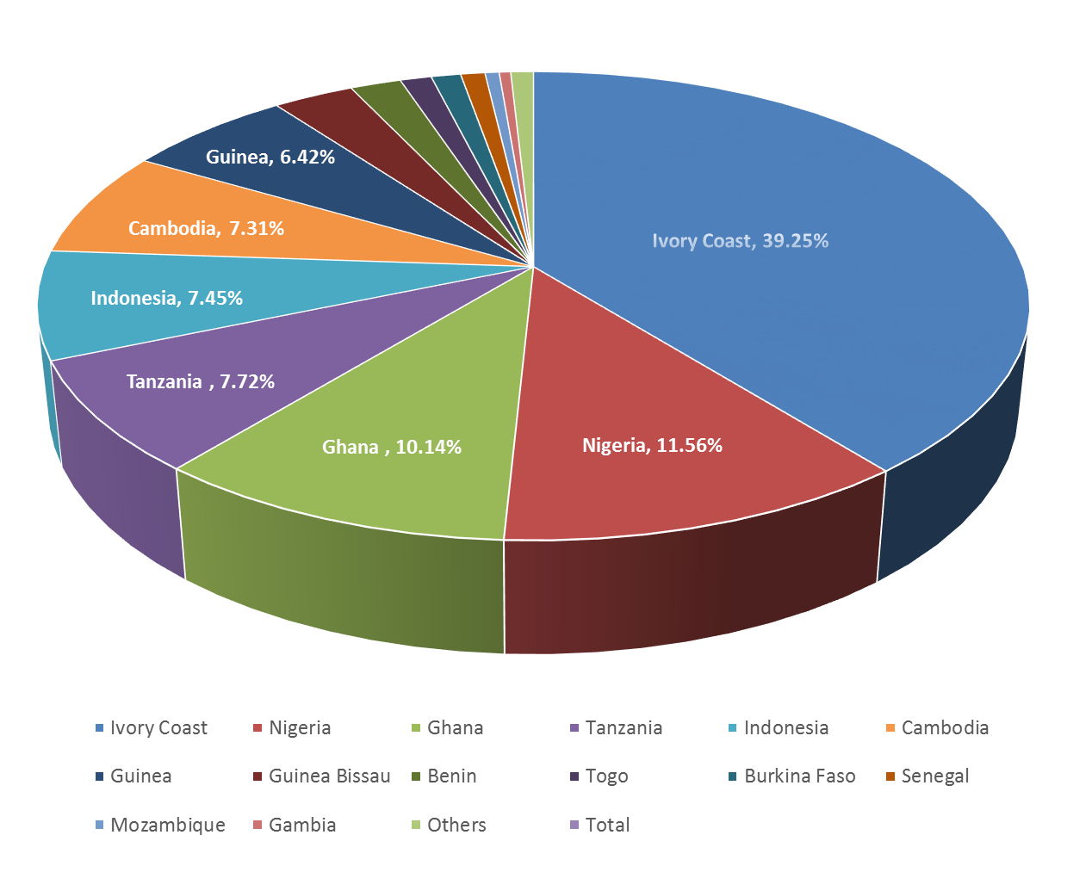

( Source: VINACAS )

Slide 6
3. PRINCIPAUX IMPORTATEURS
MOIS | NOMBRE D’ IMPORTATEURS | QUANTITE IMPORTEE (Mt) |  | 10 PRINCIPAUX IMPORTATEURS (* membres VINACAS)
 |  | Max | Min
1 | 80 | 2,741 | 16 | Olam VN, Minh Huy, CAO PHAT, Tanimex-LA, Lafooco, Thanh Hien,My Le, Hoang Son 1, Phuc An, Duy Duc
2 | 64 | 1,754 | 18 | CAO PHAT, Olam VN, Minh Huy, Lafooco, Thanh Thom, Rals VN, Dai An, An Dien, Nam Ha, Tu Hai
3 | 143 | 5,000 | 16 | Olam VN, CAO PHAT, Minh Huy, Hung Phu, Hoang Son 1, Thanh Hien, Lafooco, Quang Son, My Le, Tanimex-LA
4 | 59 | 3,100 | 17 | Da Kao , Rals VN, Huynh Minh, Olam VN, My Le, Long Duc, Phuc An, Ladco, Nam Ha, Bimico
5 | 120 | 9,741 | 26 | Olam VN, Hoang Son 1, Huynh Minh, Da Kao, Tan Hoa, Bimico, Tanimex-LA, Rals VN, CAO PHAT, Ladocashews
6 | 141 | 8,030 | 17 | Hoang Son 1, Da Kao, Hunh Minh, Olam VN, Tan Hoa, Tanimex-LA, Thao Nguyen, CAO PHAT , Rals VN, Bimico

Slide 7
7 | 147 | 12,143 | 28 | Olam VN, Hoang Son 1, CAO PHAT, Da Kao , Rals VN, Tan Hoa, Kieu Loan, Tanimex-LA, Hoang Ha BP, BIMICO
8 | 138 | 13,076 | 25 | Olam VN, Long Son, CAO PHAT, Tan Hoa, Hoang Son 1, Minh Huy, Da Kao, Kieu Loan, Tu Hai, Rals VN
9 | 122 | 7,277 | 0.001 | Long Son, Olam VN, Rals VN,Tan Hoa, Tu Hai, Minh Huy, BIMICO, My Le, Phuc An, Valency VN
10 | 119 | 12,392 | 0.006 | Long Son, Olam VN, Rals VN, C&N (Tanimex-LA),Tan Hoa, Intimex, Da Kao, Thao Nguyen, CAO PHAT , Thai Gia Son
11 | 114 | 3,367 | 15 | My Le, Phu Thuy, Olam VN, Phuc An, Long Son, Hoang Son 1, Duy Duc, Minh Huy, Da Kao, Valency VN
12 | 120 | 13,097 | 0.0035 | Tan Hoa, Rals VN, Da Kao, CAO PHAT , C&N (TanimexLA), Bimico, Olam VN, Thai Gia Son, Ladco, Long Son
(Source: VINACAS)

Slide 8
4. QUALITE COMPARAISON DE LA QUALITE DES IMPORTATIONS ENTRE 2015 ET 2016
PAYS D’EXPORTATION | RENDEMENT |  | HUMIDITE |  | MATIERES ETRANGERES
 | ( LB/80KGS ) |  | ( % ) |  | ( % )
 | 2015 | 2016 | 2015 | 2016 | 2015 | 2016
COTE D’IVOIRE | 45 – 49 | 39 - 48 | 9 – 10 | 9 – 12 | 0.2 – 0.3 | 0.2 – 0.3
CAMBODGE | 49 | 51 | 16 (frais) | 16 (frais) | 0.5 | 0.5
NIGERIA | 44 – 50 | 33 – 48 | 9 – 10 | 9 – 12 | 0.2 – 0.3 | 0.2 – 0.3
GHANA | 45 - 49 | 45 -49 | 9 – 10 | 9 – 10 | 0.2 – 0.3 | 0.1 – 0.2
GUINEE BISSAU | 50 – 54 | 49 – 53 | 9 – 10 | 9 – 11 | 0.2 – 0.3 | 0.1 – 0.2
TANZANIE | 51 – 54 | - | 9 – 10 | - | 0.2 – 0.3 | -
INDONESIE | 49 - 54 | 50 - 54 | 9 – 10.5 | 9 - 10 | 0.1 – 0.3 | 0.1 - 0.2
(Source: Vinacontrol)

Slide 9
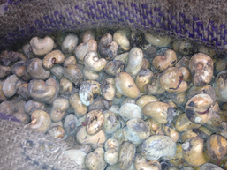
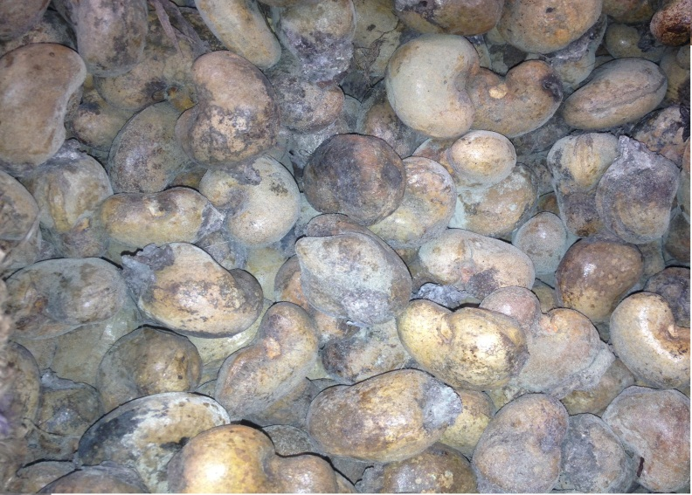
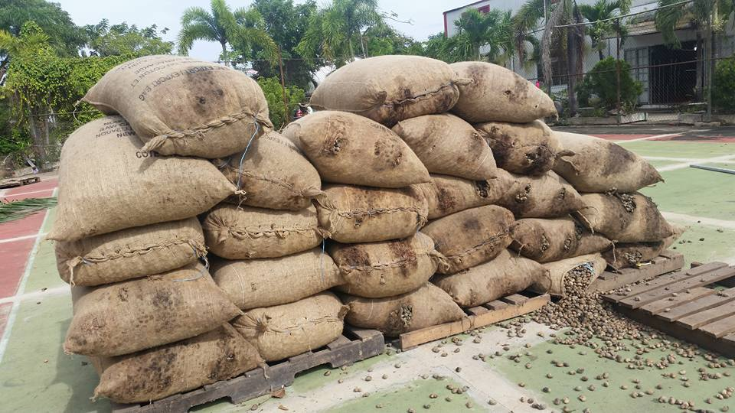
Légèrement moisis

Slide 10
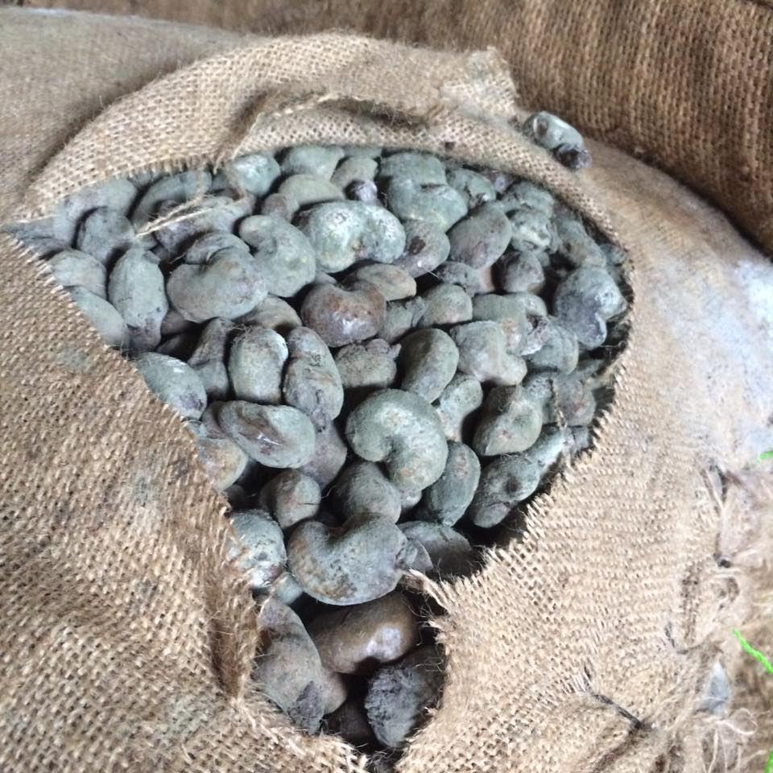
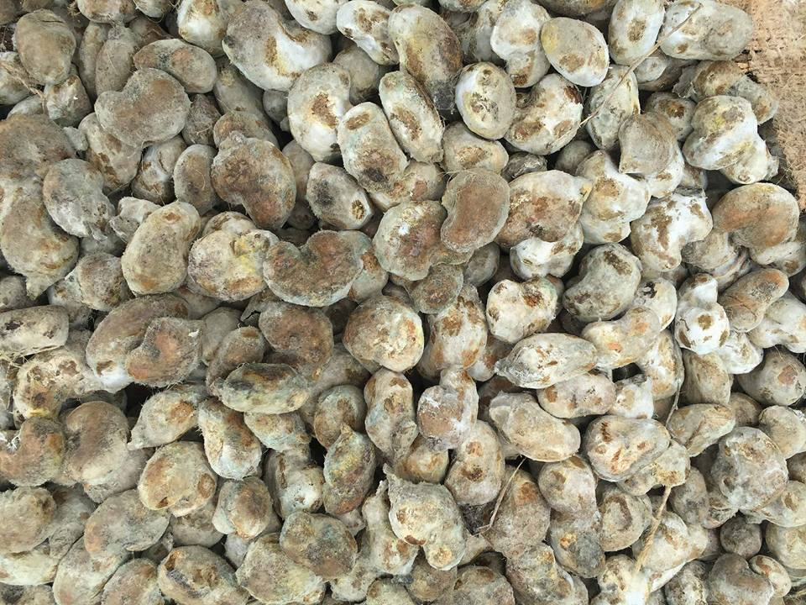
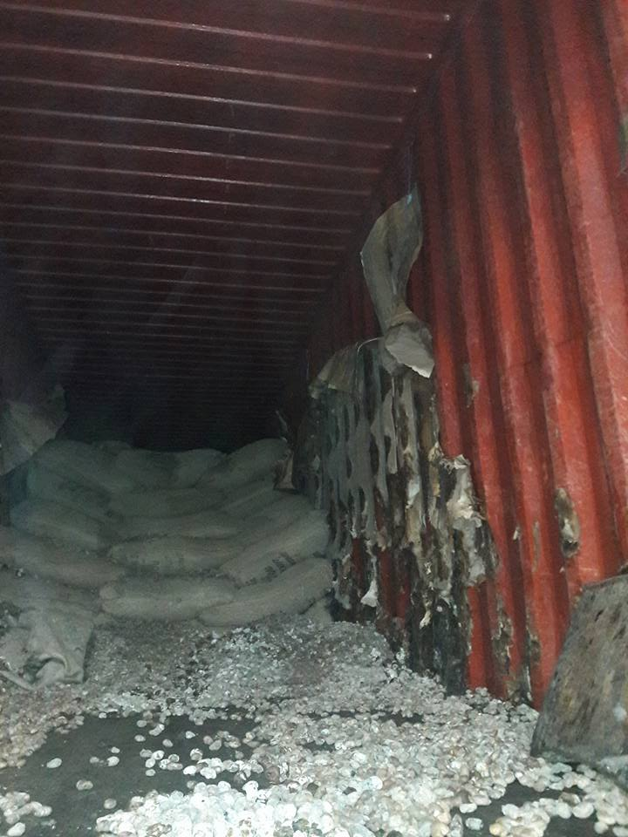
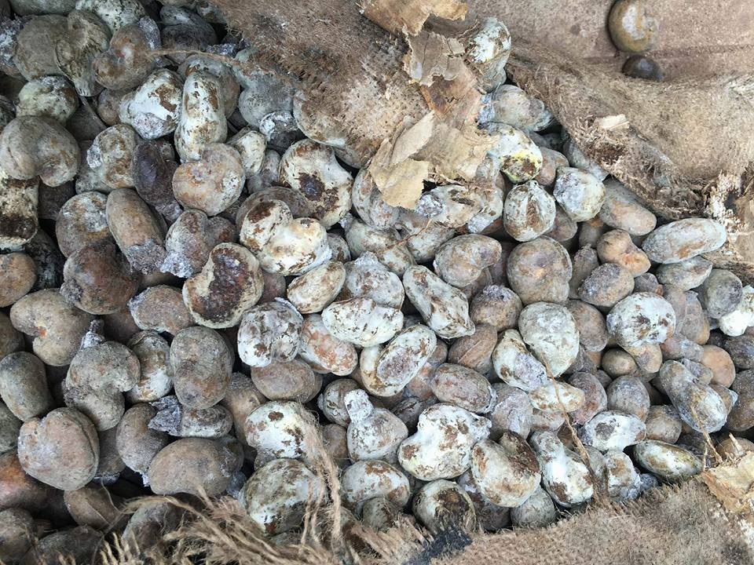
Sévèrement Moisis

Slide 11
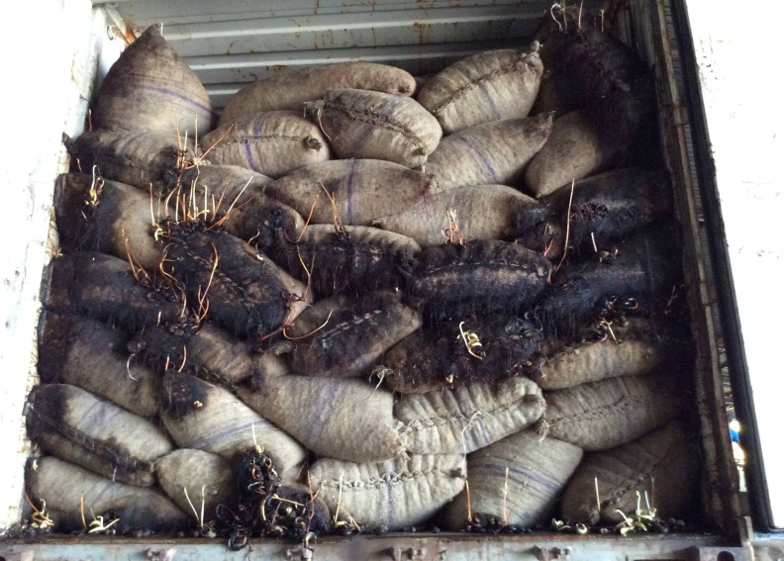
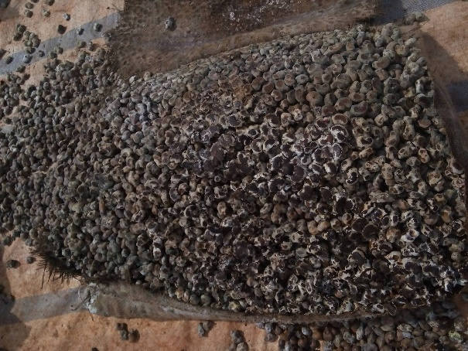
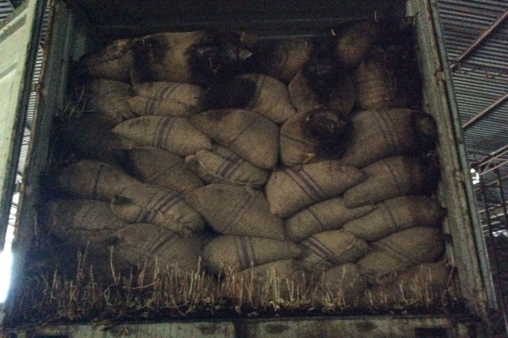

Germés, endommagés

Slide 12
II. COMMENT CONTROLER LA QUALITE DE FACON PLUS STRICTE POUR LA SAISON 2017 1. Contrôle du taux d’humidité La noix de cajou brute doit être bien séchée pour obtenir une humidité inférieure à 10% avant l’empotage 2. Contrôle du stockage La noix de cajou brute doit être entreposée dans de bonnes conditions de la récolte à l'exportation

Slide 13

III. PREVISIONS DE LA SAISON VIETNAM-CAMBODGE 2017

Slide 14
- La saison survient avec 1 mois de retard - Une bonne saison en termes de qualité et de quantité

Slide 15
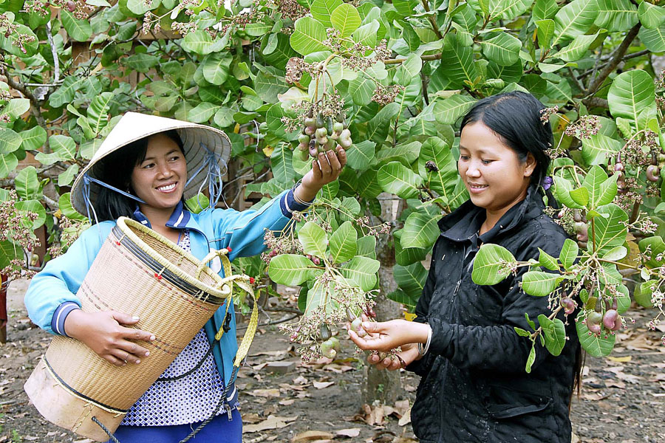
LA SAISON DU VIETNAM – CAMBODGE APPROCHE

Slide 16
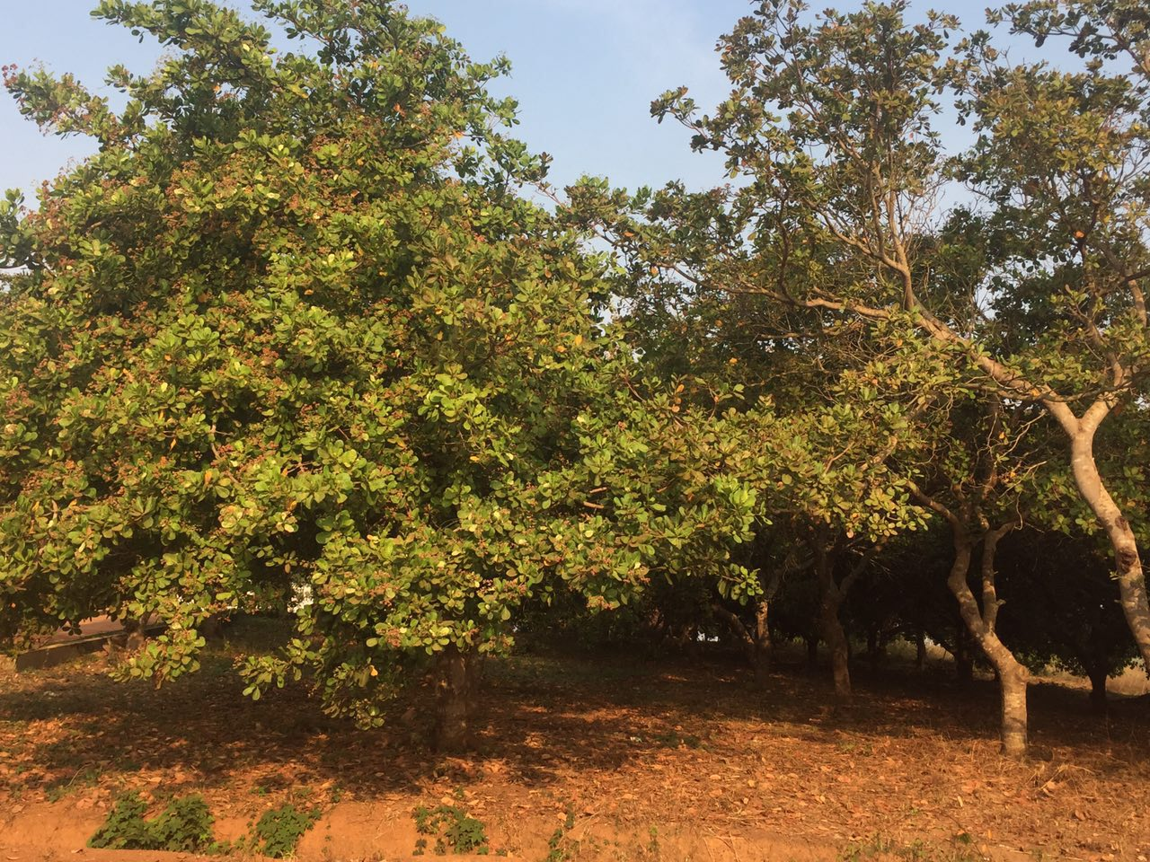
ANACARDIER AU CAMBODGE – IMAGE REELLE

Slide 17
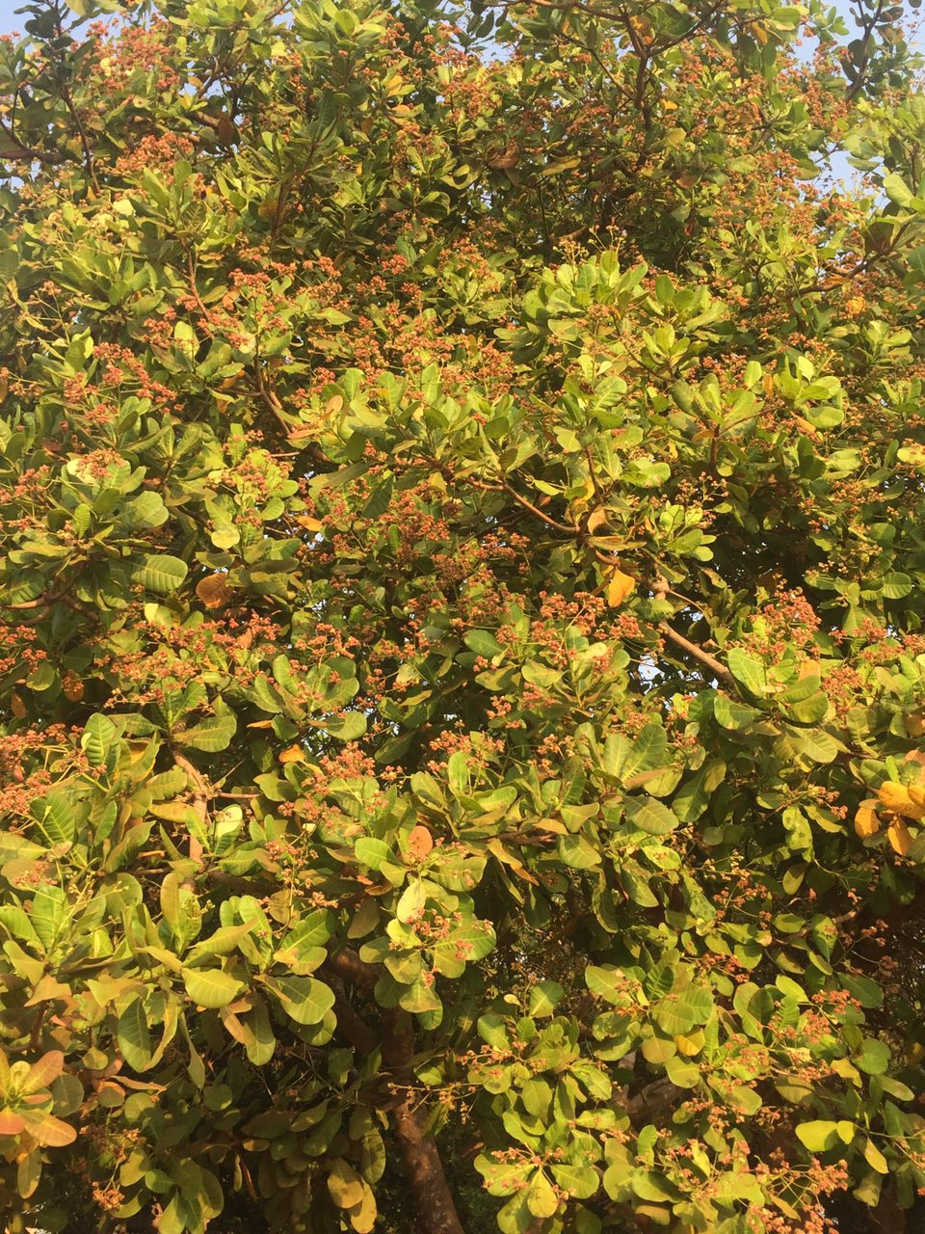
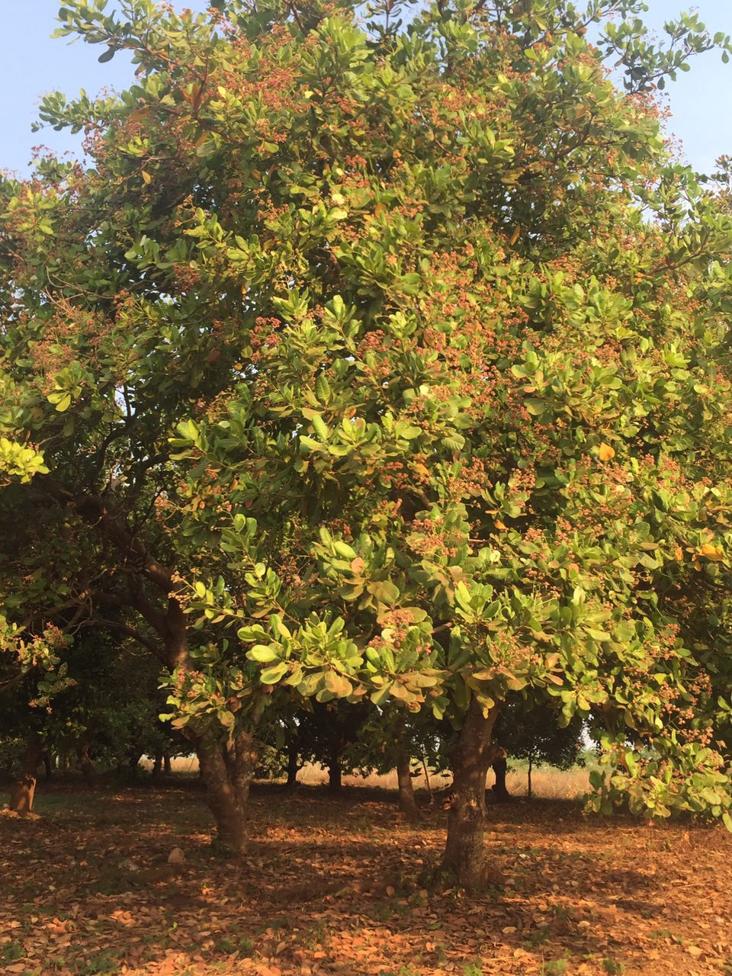
ANACARDIER AU CAMBODGE – IMAGE REELLE

Slide 18
ANACARDIER AU CAMBODGE – IMAGE REELLE

Slide 19
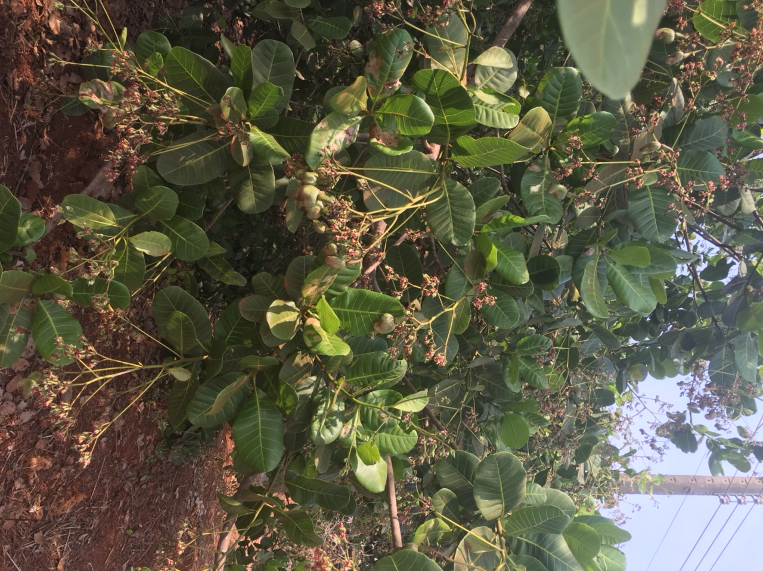
ANACARDIER A BINH PHUOC, VIETNAM – IMAGE REELLE

Slide 20
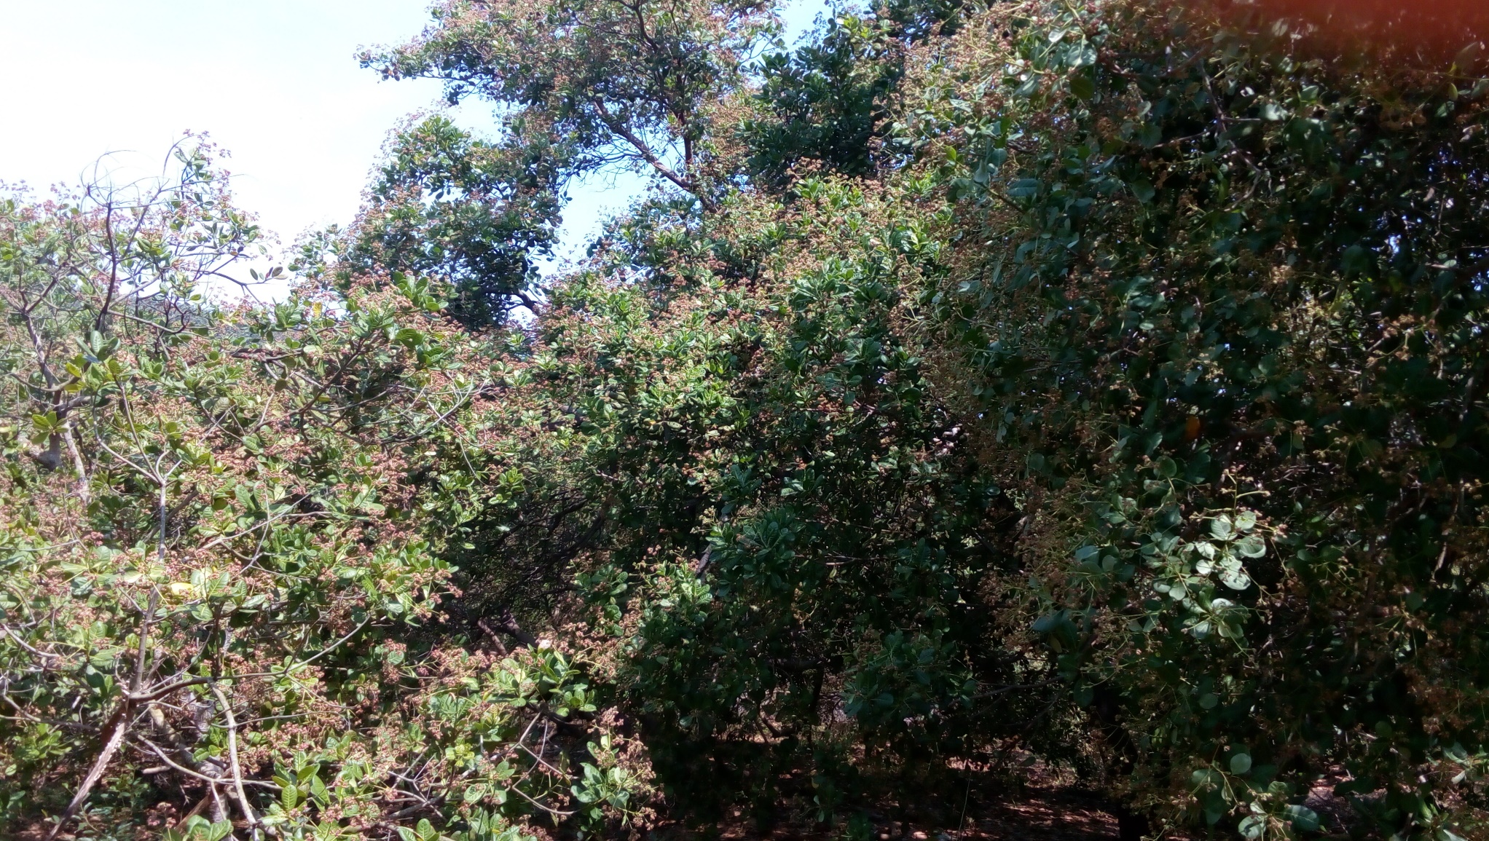
ANACARDIER A BINH PHUOC, VIETNAM – IMAGE REELLE

Slide 21
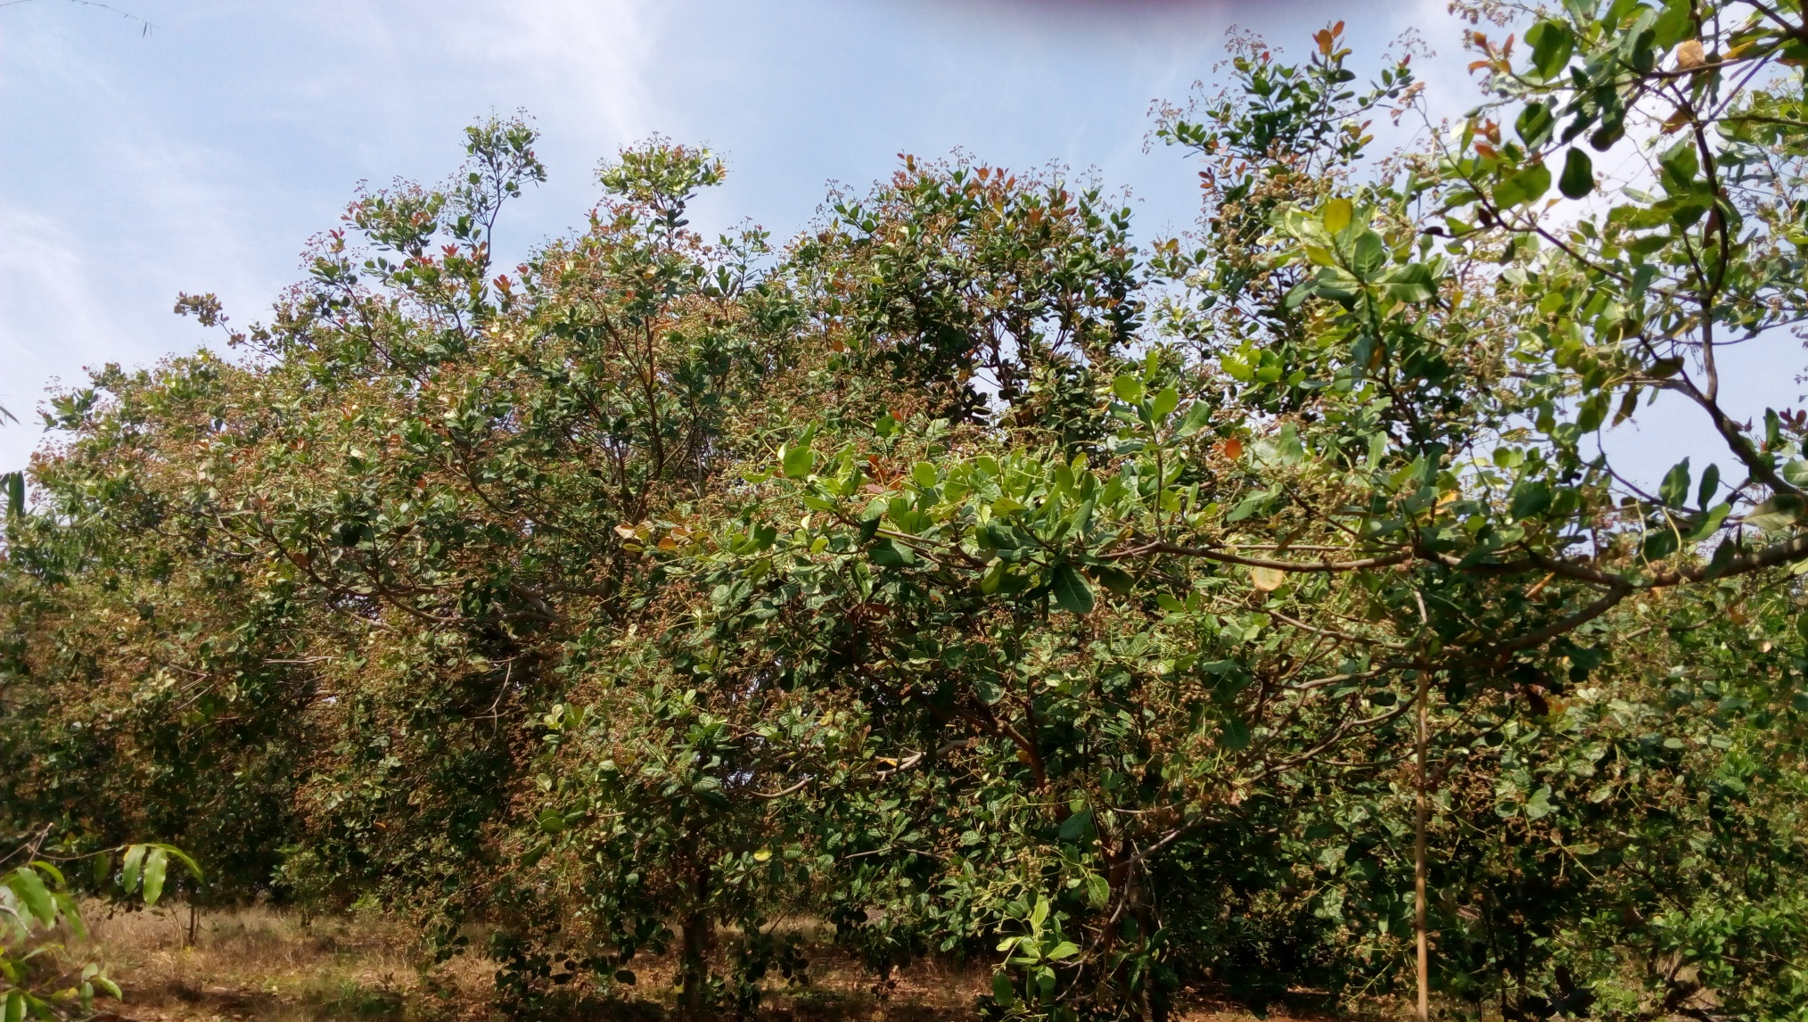
ANACARDIER A BINH PHUOC, VIETNAM – IMAGE REELLE

Slide 22
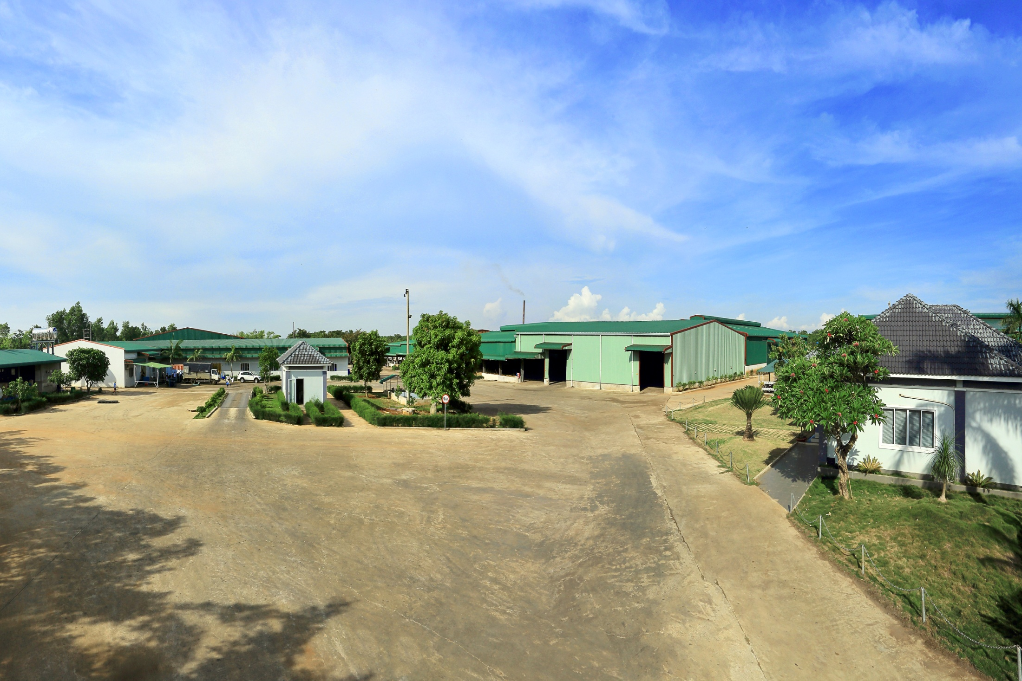
Merci beaucoup pour votre attention!
CAO PHAT COMPANY LIMITED
 Transformateur de Cajou et Exportateur
 Fabricant de machines de traitement du cajou
Add: 200-202 Binh Gia – Da Bac St, Vinh Binh Village, Binh Gia Hamlet, Chau Duc District, Ba Ria Vung Tau Province, Viet Nam.
Tel: +84.64.3982280 * Fax: +84.64.3982281
Email: director@caophat.com.vn
Website: http://www.caophat.com.vn

